Slide 1

МИНИСТЕРСТВО ОБРАЗОВАНИЯ И НАУКИ РОССИЙСКОЙ ФЕДЕРАЦИИ
ТРОФИМОВА ЮЛИЯ ВЛАДИМИРОВНА
НАЧАЛЬНИК ОТДЕЛА СОПРОВОЖДЕНИЯ ФЕДЕРАЛЬНОГО БАНКА
ДАННЫХ О ДЕТЯХ, ОСТАВШИХСЯ БЕЗПОПЕЧЕНИЯ РОДИТЕЛЕЙ, Департамента государственной политики
в сфере защиты прав детей

Slide 2
Структура государственного банка данных о детях, оставшихся без попечения родителей
На 1 ноября 2015 года на учете в федеральном банке данных о детях состоят сведения о 73,5 тысячах детей, из них:
56,5 тысяч (77%) – дети старше 10 лет (из них 25% имеют инвалидность, 51% находятся в организациях для детей-сирот вместе с братьями и сестрами);
10,5 тысяч (14 %) – дети в возрасте от 5 до 10 лет (из них 45% имеют инвалидность, 60% находятся в организациях для детей-сирот вместе с братьями и сестрами);
6,5 тысяч (9%) – дети младше 5 лет (из них 33% имеют инвалидность, 52% находятся в организациях для детей-сирот вместе с братьями и сестрами).

Slide 3
Процент детей, имеющих инвалидность, в каждой возрастной группе

Slide 4
Распределение по группам заболеваний МКБ-10

Slide 5
Внедрение прикладного программного обеспечения государственного банка данных о детях в органах опеки и попечительства
В настоящее время уже в 31 субъектах прикладное программное обеспечение государственного банка данных о детях установлено во всех органах опеки и попечительства либо в некоторых из них (в Республиках Бурятия, Коми, Хакасия, Саха (Якутия), Крым, Удмуртской Республике, Краснодарском, Забайкальском, Камчатском, Пермском, Приморском и Хабаровском краях, Амурской, Архангельской, Иркутской, Калужской, Московской, Нижегородской, Новгородской, Новосибирской, Омской, Самарской, Свердловской, Тамбовской, Томской, Тюменской, Челябинской, Ярославской областях, Ханты-Мансийском автономном округе и г. Санкт-Петербург и Севастополь).

Slide 6
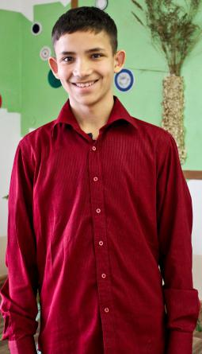
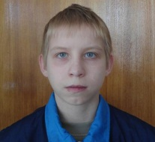
Сравнение фотографий и описаний характера детей, оставшихся без попечения родителей
5
Николай П.
№ 8qnas-10j9u
Амурская область
Есть братья или сестры
Возможные формы устройства:
усыновление, опека
Мальчик родился в апреле 2001
Глаза карий
Волосы темные
Характер Активный, энергичный, инициативный, приветливый, ответственный, является лидером среди сверстников. Любит заниматься спортом.
Сергей Ш.
№ 93aeg-15z8x
Приморский край
Есть братья или сестры
Возможные формы устройства:
усыновление, опека
Мальчик родился в ноябре 2000
Глаза голубые
Волосы светло-русые
Характер расторможен, склонен к уходам и бродяжничеству

Slide 7
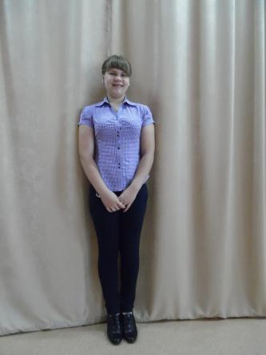
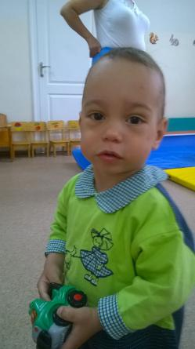
Сравнение фотографий и описаний характера детей, оставшихся без попечения родителей
6
Мария Д.
№ 8qnas-7kbe
Амурская область
Есть братья или сестры
Возможные формы устройства:
усыновление, опека
Девочка родилась в мае 1999
Глаза голубые
Волосы русые
Характер Активная, самостоятельная, стремится к лидерству, обладает хорошими трудовыми навыками. Любит делать поделки из бумаги, играть в спортивные игры, работать с тканью.
Дмитрий К.
№ 93aeg-par5
Приморский край
Братьев и сестер нет
Возможные формы устройства:
усыновление, опека
Мальчик родился в январе 2014
Глаза серый
Волосы темные
Характер новорожденный

Slide 8
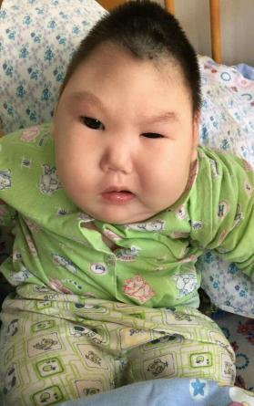
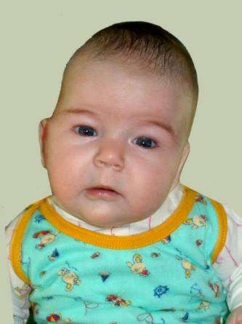
Отрицательные примеры фотографий и описаний характера детей, оставшихся без попечения родителей
7
Айта Г.
№ 9ko60-oybk
Саха (Якутия) Республика
Братьев и сестер нет
Возможные формы устройства:
усыновление, опека
Девочка родилась в январе 2015
Глаза черный
Волосы темные
Характер Не определяется по тяжести заболевания
Диана Е.
№ cn43j-isuj
Еврейская автономная область
Братьев и сестер нет
Возможные формы устройства:
усыновление, опека
Девочка родилась в июле 2015
Глаза голубые
Волосы черные
Характер спокойная

Slide 9
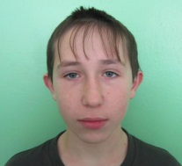
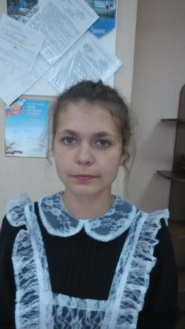
Отрицательные примеры фотографий и описаний характера детей, оставшихся без попечения родителей
8
Роман Г.
№ 93aeg-wo83
Приморский край
Есть братья или сестры
Возможные формы устройства:
усыновление, опека
Мальчик родился в октябре 2000
Глаза карие
Волосы темно-русые
Характер раздражителен, вспыльчив, инфантилен
Вера Д.
№ 93aeg-71db
Приморский край
Есть братья или сестры
Возможные формы устройства:
опека
Девочка родилась в декабре 2000
Глаза серые
Волосы темно-русые
Характер вкрытная, не коммуникабельная, дисциплинированная

Slide 10
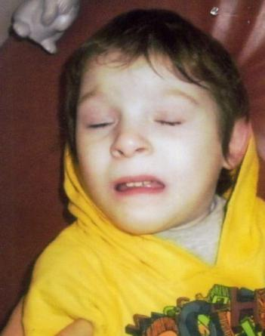
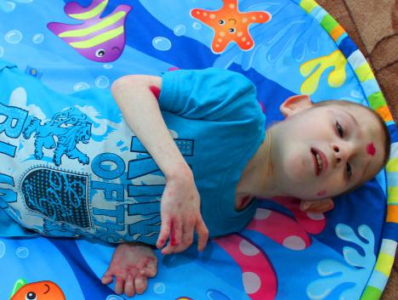
Отрицательные примеры фотографий и описаний характера детей, оставшихся без попечения родителей
9
Павел К.
№ 8qnas-15ml5
Амурская область
Братьев и сестер нет
Возможные формы устройства:
опека
Мальчик родился в мае 2008
Глаза серый
Волосы темные
Характер агрессивный, неконтактный, настойчивый, требует внимания
Павел К.
№ 8qnas-15ml5
Амурская область
Братьев и сестер нет
Возможные формы устройства:
усыновление, опека
Мальчик родился в мае 2008
Глаза серые
Волосы темные
Характер Спокойный, любит когда старшие оказывают внимание.

Slide 11
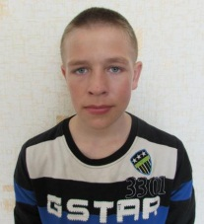
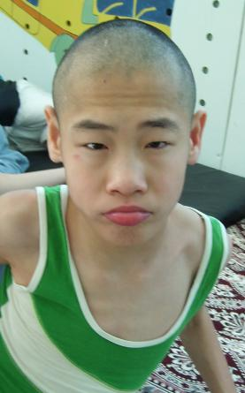
Отрицательные примеры фотографий и описаний характера детей, оставшихся без попечения родителей
10
Егор Б.
№ 93aeg-ph2m
Приморский край
Есть братья или сестры
Возможные формы устройства:
усыновление, опека
Мальчик родился в апреле 2000
Глаза серые
Волосы русые
Характер общительный, активный, стремится привлечь к себе внимание, увлекается танцами, акробатикой, любит петь.склонен ко лжи, уходам из дома
Виктор Ф.
№ 9k57c-bybr
Саха (Якутия) Республика
Есть братья или сестры
Возможные формы устройства:
усыновление, опека
Мальчик родился в феврале 2000
Глаза карие
Волосы темные
Характер Недееспособный

Slide 12
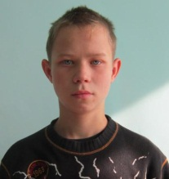
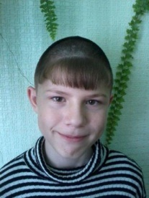
Отрицательные примеры фотографий и описаний характера детей, оставшихся без попечения родителей
11
Анатолий И.
№ 93aeg-4kus
Приморский край
Есть братья или сестры
Возможные формы устройства:
усыновление, опека
Мальчик родился в июне 2000
Глаза серые
Волосы русые
Характер склонен к обману, бродяжничеству, неуравновешенный
Роман К.
№ 93aeg-7qmx
Приморский край
Есть братья или сестры
Возможные формы устройства:
усыновление, опека
Мальчик родился в феврале 2000
Глаза черные
Волосы темно-русые
Характер плаксивый, капризный

Slide 13
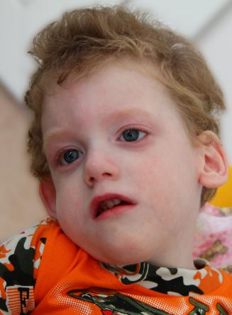
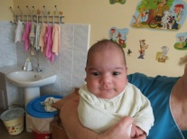
Отрицательные примеры фотографий и описаний характера детей, оставшихся без попечения родителей
12
Артем Б.
№ 8qnas-17wrb
Амурская область
Братьев и сестер нет
Возможные формы устройства:
усыновление, опека
Мальчик родился в сентябре 2011
Глаза голубые
Волосы светло-русые
Характер Спокойный, в связи с имеющимися заболеваниями ребенок не контактный.
Леонид Т.
№ 93aeg-u7qr
Приморский край
Братьев и сестер нет
Возможные формы устройства:
усыновление, опека
Мальчик родился в декабре 2014
Глаза карие
Волосы темные
Характер новорожденный

Slide 14
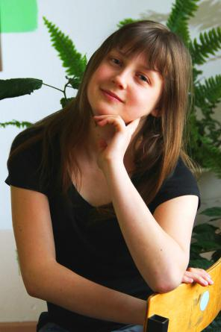
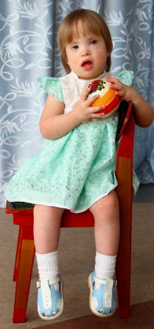
Положительные примеры фотографий и описаний характера детей, оставшихся без попечения родителей
13
Ирина С.
№ 8qnas-10plj
Амурская область
Братьев и сестер нет
Возможные формы устройства:
усыновление, опека
Девочка родилась в декабре 1999
Глаза серые
Волосы темно-русые
Характер Отзывчивая, ответственная, исполнительная, добрая, любознательная, имеет много друзей. Учавствует в школьных мероприятиях, любит заниматься вышиванием.
Мария Б.
№ 8qnas-118k7
Амурская область
Братьев и сестер нет
Возможные формы устройства:
усыновление, опека
Девочка родилась в марте 2012
Глаза серые
Волосы темно-русые
Характер Любознательная, с интересом относится к окружающим ее вещам, спокойная, ласковая. Предпочитает играть одна, охотно идет на контакт со взрослыми.

Slide 15
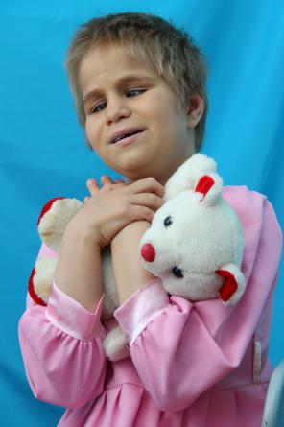
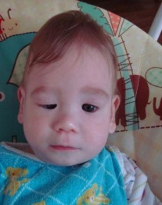
Положительные примеры фотографий и описаний характера детей, оставшихся без попечения родителей
14
Наталья Б.
№ 8qnas-17k3p
Амурская область
Братьев и сестер нет
Возможные формы устройства:
усыновление, опека
Девочка родилась в июне 2004
Глаза серые
Волосы темно-русые
Характер В силу имеющихся заболеваний Наташа любит уединение, молообщительная. Любит гулять на улице, играть в куклы.
Елизавета Ф.
№ aypnq-77nt
Камчатский край
Братьев и сестер нет
Возможные формы устройства:
усыновление, опека
Девочка родилась в июле 2014
Глаза голубые
Волосы русые
Характер Спкойная, любознательная, любит смотреть книжки

Slide 16
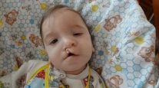
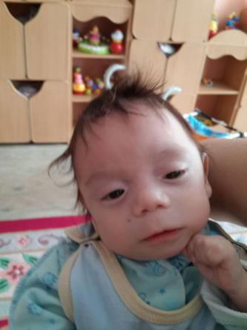
Положительные примеры фотографий и описаний характера детей, оставшихся без попечения родителей
15
Антон Р.
№ 8uv00-bs1t
Хабаровский край
Братьев и сестер нет
Возможные формы устройства:
усыновление, опека
Мальчик родился в январе 2015
Глаза серые
Волосы русые
Характер Спокойный мальчик, любит эмоционально - тактильное общение со взрослым, улыбается. Прислушивается, затихает, когда слышит звуки музыки, голос взрослого. Рассматривает, задевает низко висящие над грудью игрушки.
Егор И.
№ b9y6e-ue12
Магаданская область
Есть братья или сестры
Возможные формы устройства:
усыновление, опека
Мальчик родился в январе 2015
Глаза карие
Волосы черные
Характер Егор - спокойный мальчик, всегда реагирует на обращенную речь, улыбается, во время контакта внимательно смотрит и слушает.

Slide 17
Повышение уровня информированности и доступности предоставляемой информации о детях и формах устройства детей, оставшихся без попечения родителей, для всех граждан
16
размещение производной информации о детях, которые могут быть переданы на воспитание в семьи на официальном Интернет-сайте органа опеки и попечительства или регионального оператора в специальном разделе либо на Интернет-сайтах общественных организаций, фондов, организаций, осуществляющих подбор и подготовку замещающих родителей, Интернет-сайтах посвященных вопросам семейного устройства детей, оставшихся без попечения родителей;
размещение в средствах массовой информации только качественные фото-, видео- и аудиоматериалы о детях, оставшихся без попечения родителей;
оказание содействия гражданам в подготовке необходимых документов для передачи ребенка на воспитание в их семью;
- проведение очных встреч руководителя (заместителей руководителя) органа опеки и попечительства с гражданами;
привлечение общественности к участию в деятельности и оценке деятельности органа опеки и попечительства.

